Slide 1





Slide 2










Slide 3








Next

Slide 4



Số 7 được viết thành số La Mã là:
VII

Slide 5
Số “mười lăm” được viết thành số La Mã là:
XV

Slide 6
Số XIII có giá trị là:
13

Slide 7
Số IV được đọc là:
Bốn

Slide 8



Bài 37 – Tiết 2
Notes:
Hương Thảo – Zalo 0972.115.126. Các nick khác đều là giả mạo

Slide 9


1. Dùng que tính có thể xếp thành các số La Mã như hình bên:
a) Dùng 5 que tính hãy xếp thành số 8, số 13 bằng chữ số La Mã.
b) Để xếp được ba số 9 bằng chữ số La Mã thì dùng hết mấy que tính?

Slide 10

a) Dùng 5 que tính hãy xếp thành số 8, số 13 bằng chữ số La Mã:
Số 8

Slide 11

b) Để xếp được ba số 9 bằng chữ số La Mã thì dùng hết mấy que tính?
Để xếp được một số 9 thì dùng hết 3 que tính.
Để xếp được ba số 9 cần dùng số que tính là:
3 × 3 = 9 (que tính)
Đáp số: 9 que tính

Slide 12
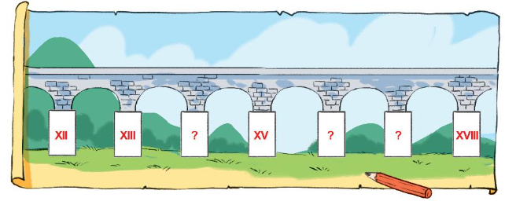
2
a) Tìm số La Mã thích hợp
XIV
XVI
XVII

Slide 13
2
b) Sắp xếp các số XVIII, XVII, XII, XVIII theo thứ tự từ bé đến lớn.
XII, XIII, XVII, XVIII.

Slide 14

Bóng của kim chỉ vào II, lúc đó là 14 giờ.

Slide 15
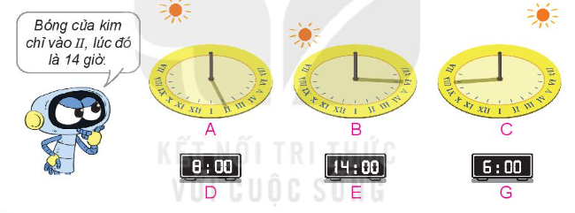
3
Chọn đồng hồ điện tử thích hợp với đồng hồ mặt trời:

Slide 16
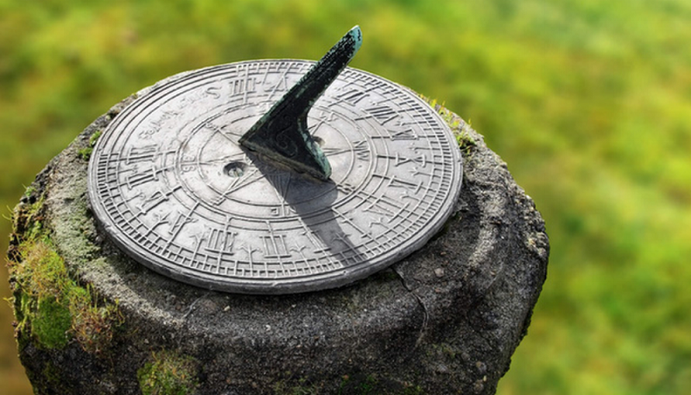
Phương pháp hoạt động của đồng hồ mặt trời:
Dưới ánh nắng mặt trời cái cọc trên mặt đồng hồ tạo bóng. Trong ngày vị trí của mặt trời thay đổi trên bầu trời. Vì thế bóng của cái cọc sẽ tùy thời gian trong ngày mà có vị trí khác nhau. Vị trí bóng đổ vào số nào thì đồng hồ sẽ chỉ giờ tương ứng.

Slide 17
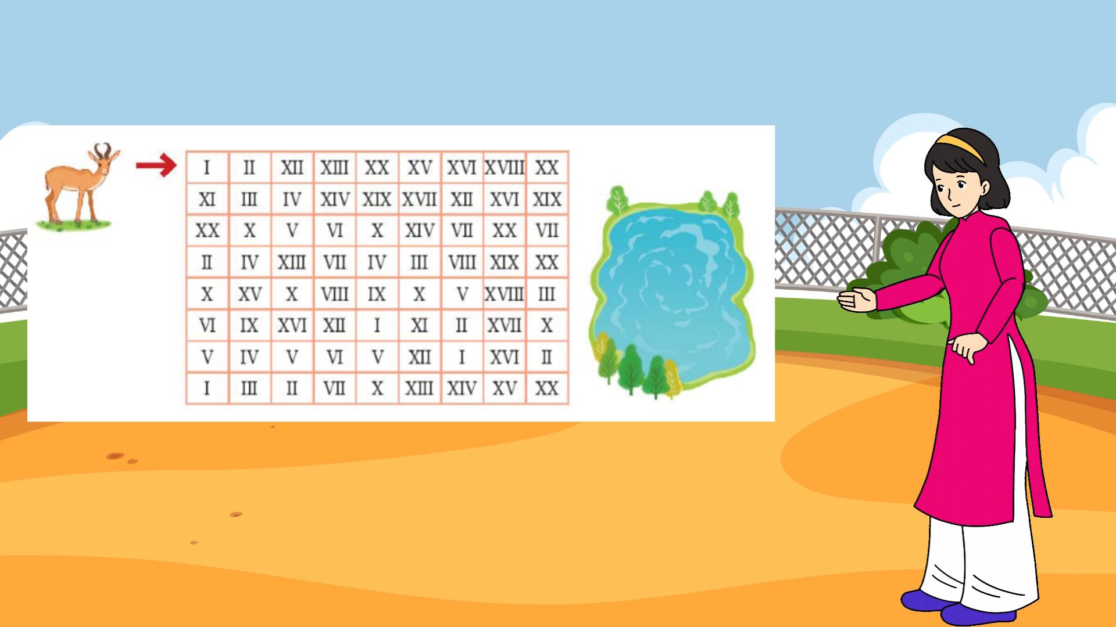

Slide 18
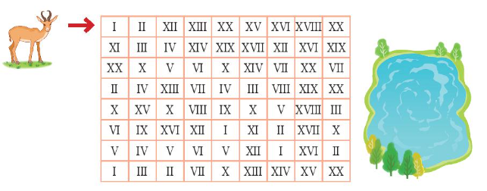
Tìm đường đi cho chú linh dương đến hồ uống nước theo thứ tự các số La Mã từ I đến XX
4

Slide 19
Tuần 20. Bài 1. Viết các số La Ma Lã 1 đến 20
Bài 2: Đặt tính và tính.
449 + 527 858 - 597 225 x 9 759 : 8
Bài 3: Tính.
496 : (471 – 463) 88 x (2 x 3)
947 - (571 – 253) 636 – (13 x 7)

Slide 20




Chuẩn bị bài sau.
Hoàn thành các bài tập còn lại.

Slide 21




